Slide 1
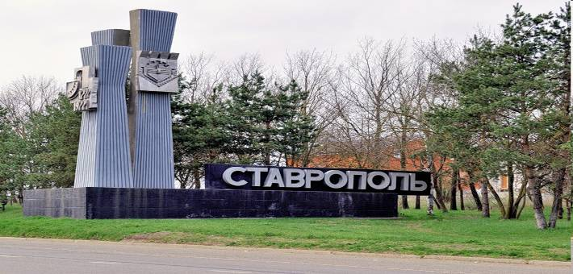
Достопримечательности Ставрополя
Ставрополь: город-сад, город-креста и «врата Кавказа»

Slide 2
Ставрополь был основан по указу Екатерины II в 1777 году как крепость на Азово-Моздокской оборонительной линии, предназначенной для охраны южных границ России, и очень быстро превратился в важный экономический центр Северного Кавказа.
Памятники Ставрополя и достопримечательности пропитаны историей, каждое из строений имеет свою легенду. Известно, что Ставрополь изначально возник как форпост, возвели его из крепости в 1777 году, она была шестой по счету крепостью Азово-Моздокской военно-оборонительной линии. Остатки крепостной стены были взяты под охрану государства.
Культурное наследие Ставрополя - памятники истории и культуры, в число которых входят монументальные памятники, памятники градостроительства, памятные знаки и мемориальные доски. Они представлены как едиными конструкциями, так и целыми комплексами. Больше половины достопримечательностей Ставрополя находится в центре города. Здесь на площади свободы, в память о погибших воинах в годы Великой Отечественной Войны возведен обелиск Славы и горит Вечный огонь.

Slide 3
Ставропольская крепость в первые годы своего существования выглядела примерно так как на этой реконструкции ,что стоит в краеведческом музее

Slide 4
Фрагмент крепостной стены
В городе сохранился небольшой фрагмент крепостной стены. Фрагмент стены имеет длину 34 метра, в стене имеются бойницы высотою 0,8 метра Дав волю воображению, представляем, что на дворе примерно 1777 год. На этом возвышении возводятся могучие стены, вокруг густой черный лес. Строители копают вокруг ров глубиной в три с половиной метра и шириной как минимум в шесть, сооружают вал. А стройкой руководит не абы кто, а сам Суворов. Знайте, что название «Ставрополь» получается путем сложения двух греческих слов «крест» и «город». Окрестил так этот населенный пункт граф Григорий Потемкин.

Slide 5
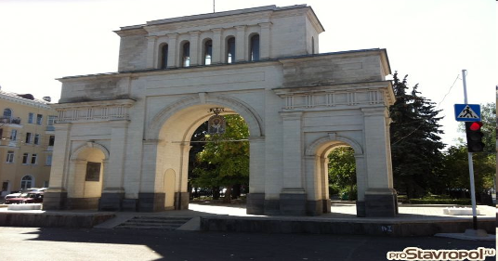
Тифлисские Ворота
Встречают гостей города «Тифлисские ворота» - памятник, посвященный 30-летию победы в Отечественной войне 1812 года. Ворота были возведены еще в 1841 году, но в советское время их разрушили. Арка Тифлисских ворот раньше служила воротами на въезде в город. В 30-х годах прошлого века арка была разрушена и восстановлена только в 1998 году.

Slide 6
Каменный крест на крепостной горе
Памятник главному городскому символу. Название Ставрополя идет от греческого «Ставр» - крест и «Поль» - город. Происхождение названия имеет три версии. По одной давшая городу начало крепость была в форме прямоугольника, основу которого составляли две пересекающиеся оси, которые и напоминали крест. По другой версии при закладке фундамента крепости был выкопан каменный крест непонятного происхождения. По третьей версии, при строительстве крепости ее местоположение на карте было отмечено не точкой, как обычно, а крестом:

Slide 7
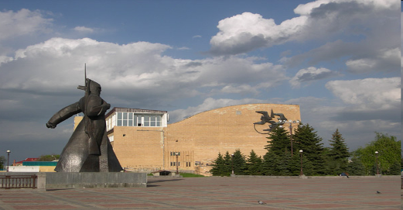
Памятник Солдат
На Крепостной горе на склоне с видом на северную часть города Ставрополя в неудержимом порыве вперед, в будущее застыла гигантская фигура красногвардейца в буденовке и длиннополой шинели. Это памятник Солдат - героям гражданской войны возведенный в честь 50-летия освобождения Ставрополя от белогвардейцев.

Slide 8
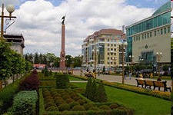
Монумент Ангел Хранитель
На листах проекта монумента "Ангел Хранитель" стояло немного другое название: "Памятник основания Ставрополя". Но суть самого нынешнего монумента не изменилась. Монумент расположен на площадке возле бывего кинотеатра "Экран", 32-метровый столб с бронзовой фигурой ангела на самом верху.

Slide 9
Монумент вечной славы героев гражданской и Великой Отечественной войн
У комсомольской горки на проспекте Карла Маркса воздвигнут монумент вечной славы героев гражданской и Великой Отечественной войн. У Вечного огня, зажженного и доставленного с Марсова поля в Ленинграде, установлен пионерско-комсомольский пост № 1. Юность Ставрополя стоит здесь в почетном карауле, отдавая дань светлой памяти тех, кто пал в бою ради жизни на Земле, ради светлого будущего человечества.

Slide 10
Памятник А.С.Пушкину на проспекте Карла-Маркса
Скульптор Э. Ладыгин, создан на Мытищинском заводе художественного литья. Памятник размещен напротив того места, где когда то находилась почтовая станция, на которой Пушкин отмечал свою подорожную.

Slide 11
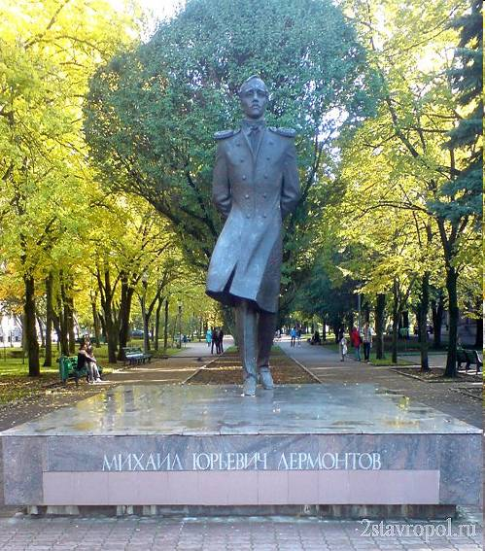
Памятник М. Ю. Лермонтову
В Ставрополе в Саду Цветов недалеко от драмтеатра стоит памятник Лермонтову. Поэт там пробыл некоторое время в 1837, а потом в 1840 году, перед отправкой на место военных действий на Кавказе, в Малой Чечне.

Slide 12
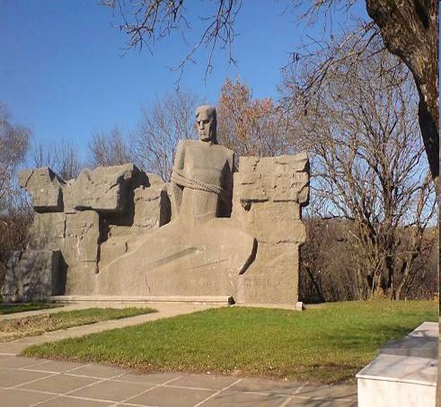
Мемориал Холодный Родник — Ставрополь
Холодный родник берет свое начало на склоне северной экспозиции Холодной балки, в верхней части города Ставрополя, в пределах мемориала «Холодный родник». Мемориал стал символом памяти о жертвах фашистских злодеяний в годы Великой Отечественной войны.

Slide 13
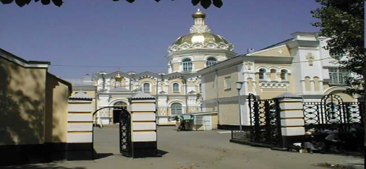
Андреевский кафедральный собор города Ставрополя.
Андреевский собор в Ставрополе со всеми его сооружениями - не только культовые здания, а памятник архитектуры, взятый под охрану государством. Храм в честь святого апостола Андрея Первозванного был выстроен в 1897 году по проекту архитектора Григория Кускова. До этого здесь была деревянная церковь в честь святого апостола Андрея Первозванного, построенная на 50 лет раньше.

Slide 14
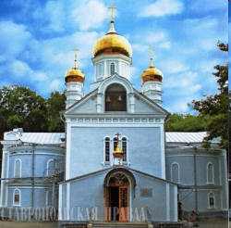
Церковь Успения Пресвятой Богородицы
Более 160 лет дной из старейших в крае православной церкви Успения Пресвятой Богородицы. Она вошла в историю города Ставрополя уже тем, что, несмотря ни на какие ветры перемен, на протяжении всех лет ни разу не закрывалась в отличие от большинства других.Великолепным украшением храмового комплекса вот уже несколько лет является Водосвятная часовня, появившаяся благодаря пожертвованиям многих и многих людей

Slide 15
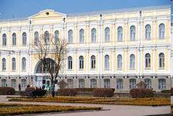
Государственный краеведческий музей имени Г. Н. Прозрителева и Г. К. Праве
Ставропольский государственный краеведческий музей имени Г. Н. Прозрителева и Г. К. Праве был основан в 1905 году. Собрания музея отражают его историю и отличаются многообразием, представляя не только край, но и весь Северный Кавказ. В фондах и экспозиции музея хранится и экспонируется более 250 тысяч музейных предметов.

Slide 16
Краевой музей изобразительных искусств
Ставропольский краевой музей изобразительных искусств (СКМИИ) - одно из значительных на Северном Кавказе и единственное в крае собрание художественных ценностей, состоящее из отделов античного, классического западноевропейского искусства, русского искусства дореволюционного периода с коллекцией иконописи, современного искусства, большую часть которого составляет коллекция художников Ставрополья, декоративно-прикладного искусства.

Slide 17
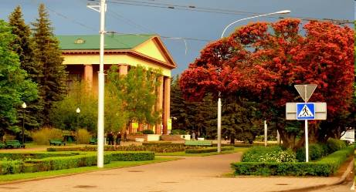
Театр драмы им. М. Лермонтова
Театр драмы им. М. Лермонтова основан в мае 1845. Это первый русский театр на Кавказе. В театре талантливая, мобильная труппа, которой подвластны разные жанры – от фарса до трагедии. В центре творческого внимания театра сегодня – человек и общество в своём единстве и противоположности, совершенствование внутреннего мира человека

Slide 18
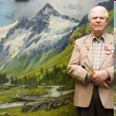
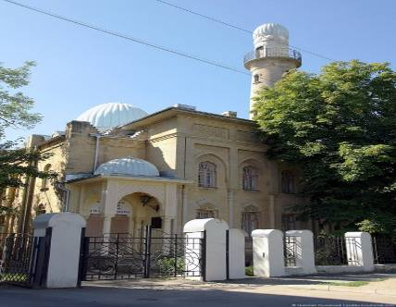
Картинная Галерея П.М.Гречишкина
Картинная галерея пейзажей заслуженного художника России, почетного гражданина Ставрополя П. М. Гречишкина открыта с 5 ноября 1987 г. Поводом к ее открытию послужило преподнесение художником в дар городу коллекции своих картин. Павел Гречишкин мастер колорита и композиции, продолжатель лучших традиций русского реалистического пейзажа, основоположником которого были Алексей Саврасов, Исаак Левитан, Иван Шишкин. За 15-летний срок своего существования галерея стала своего рода визитной карточкой краевого центра, местом, которое регулярно посещает большое количество гостей и жителей края.

Slide 19
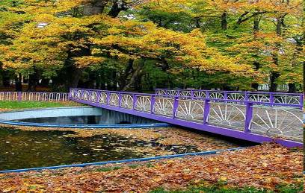
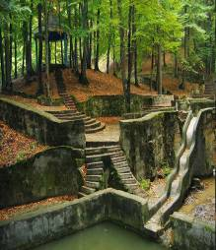
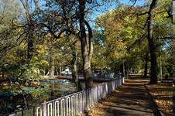
Центральный Парк
Центральный парк в Ставрополе расположен в центре города и занимает площадь 12 гектаров. История парка тесно связана с историей Ставрополя. Существует легенда о том, что посещавшие Ставрополь великие русские писатели А.С. Пушкин, М. Ю. Лермонтов, А.С. Грибоедов не раз гуляли под сенью его листвы. Центральный парк изумительно сочетает в себе историко-культурную ценность и место для тихого и спокойного отдыха горожан.

Slide 20
Есть в мире город, южный город,
Частица Родины моей.
Он из полей стремится в горы,
Весь в ожерелье тополей.
Он весь теплом и светом залит,
Рекой цветов чарует нас.
Твоими, Ставрополь, глазами
Глядит Россия на Кавказ.
Опять на горке Кафедральной
Стою у Вечного огня.
И все, что было в прошлом, дальнем,
Волнует, трогает меня.
Не раз вокруг поля дымили,
Жестокий враг дома крушил.
Да только грозы не сломили
Твоих людей, твоей души.
И мне иной судьбы не нужно
Чем та, которою живу.
Люблю я этот город южный,
Я с ним во сне и наяву.
И в двести лет он так же молод
Весь в ожерелье тополей.
Живи и здравствуй, милый город,
Частица Родины моей
(Геннадий Фатеев)

